Slide 1
Боги Древней Греции

Slide 2
Титаны

Slide 3
КРОН(Время)
Младший из титанов.
Отец богов

Slide 4
РЕЯ
Отдавала детей на съедение мужу

Slide 5
Фемида
богиня справедливости с помощью весов выносила приговор прибывшим в царство мертвых душам

Slide 6
Океан

Slide 7
Гора Олимп

Slide 8
Гора Олимп

Slide 9
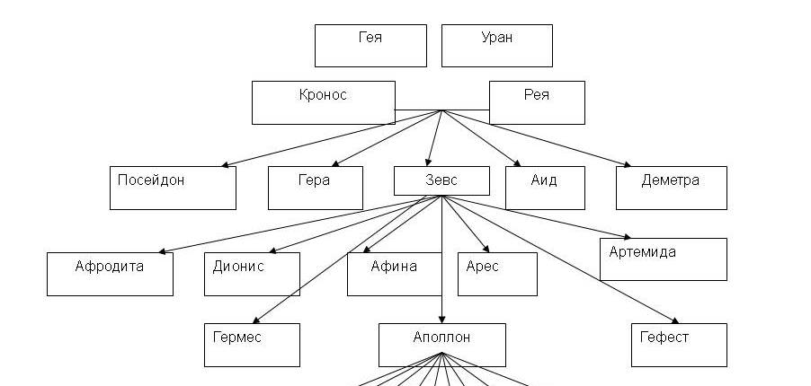

Slide 10
Зевс
Гера

Slide 11
Братья Зевса
Посейдон
Аид

Slide 12
Деметра
Сестра Зевса
Богиня плодородия и земледелия

Slide 13
Артемида Афина

Slide 14
Аполлон
Афродита

Slide 15
Арес Гефест

Slide 16
Гермес Вестник богов. Покровительпастухов, торговли и путников

Slide 17
Нимфы
божества природы, ее живительных и плодоносных сил в образе прекрасных девушек.

Slide 18
Сатиры
полубоги, первоначально лесные и горные духи, олицетворяющие силы природы

